Slide 1
Основи на програмирането с JavaScript
Димитър Mитев

Slide 2
Динамичен HTML (DHTML)
DHTML
HTML
CSS
JavaScript
Динамичен HTML(DHTML)
Съвкупност от съдържание, стилове и програмна логика, които правят въжможно, страницата да реагира на промените и потребителски действия бързо и адекватно
HTML -> съдържанието на страницата
CSS -> начина, по който изглежда страницата
JavaScript -> логика за връзка между потребителя и системата

Slide 3
JavaScript - предимства
Валидация на клиентски данни
Промяна на потребителския интерфейс и облик
Динамична промяна на съдържанието
Сложни изчисления
Кустомизирани HTML контроли

Slide 4
JavaScript - възможности
Валидация на клиентски данни
Промяна на потребителския интерфейс и облик
Динамична промяна на съдържанието
Асинхронност
Обработка на грешки
Промяна на данни, съхранявани от браузъра

Slide 5
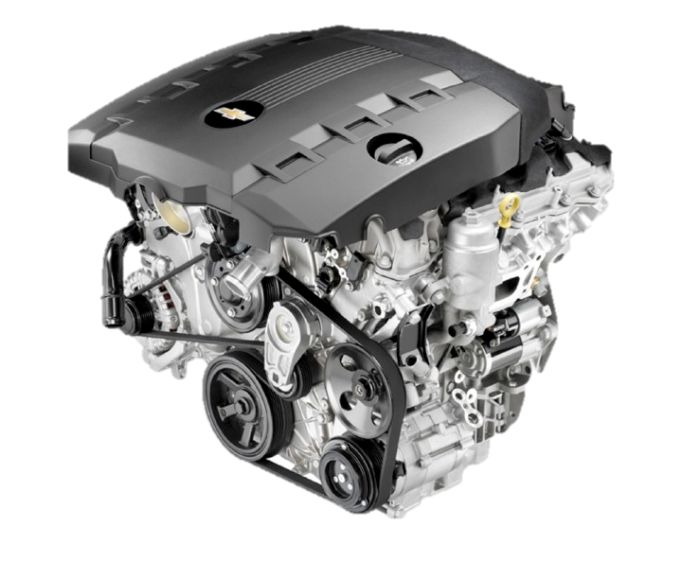
JavaScript - engines
Зависят от браузъра
Google Chrome -> V8
Internet Explorer/Edge -> Chakra
Firefox -> Spider Monkey
Safari -> JavaScriptCore
И др.

Slide 6
Използване на JavaScript
JavaScript кодът може да използван по следните начини:
<script> таг в head елемента
<script> таг в body елемента -> не се препоръчва
Външни файлове, реферирани чрез <script> елемент
.js файлове
<script src="scripts.js" type="text/javscript">
<!-- code placed here will not be executed! -->
</script>

Slide 7
Изпълнение на JavaScript
JavaScript се изпълнява, докато се зарежда страницата или когато в браузъра е възникнало събитие (event was fired)
Няма компилация. Няма проверка при компилация
Целият код се изпълнява по време на зареждането на страницата
*Някои части от кода, могат да бъдат закачени за събития (events), които да се изпълнят при тяхното настъпване (fired event)

Slide 8
JavaScript синтаксис
Оператори (+,-,*,/, =, != ....)
Променливи ( JS не е типизиран)
Условни конструкции (if, else, switch)
Цикли (for, while, forin)
Масиви и асоциативни масиви
Функции и функции променливи

Slide 9

Вградени обекти в браузъра
browser
window
navigator
screen
document
console
Math
Date
Браузърът предоставя обекти на готово
Window -> съдържа информация за текущия прозорец (tab) на браузъра
Navigator -> съдържа информация за местоположение и т.н.
Document -> съдържа информация за заредения документ (HTML)
Screen -> съдържа информация за потребителския екран (размери, цветова схема...)
Console -> позволява да се изписва инфорамция по време на изпълнението на кода (*заб.: необходимо е да има наличен инструмент за дебъгване)
Math -> съдържа методи, улесняващи мат. операции
Date -> дава възможност за работа с дати/календари
Повече инфромация

Slide 10
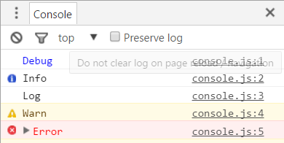
Обектът console
Обектът console може да бъде използван само, ако е възможно дебъгването (т.е. имаме debugging tool). Използва се, за да се проследява информация (данни) по време на изпълнението на кода (logging)
Обектът console има следните методи
debug(message) -> *не бива да се използва, тъй като се счита за остарял способ
info(message)
log(message)
warn(message)
error(message)
Прочетете повече за console

Slide 11
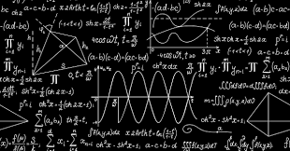
Обектът Math
Обектът Math дава достъп до различни видове математически операции
Неговите property-та и методи се достъпват чрез точкова нотация (.)
Math.PI -> числото π
Math.E -> Неперово число
Math.random() -> дава произволно число
Math.pow(base, exponent) -> повдига число на степен
Math.floor(x) -> връща максималното число ≥ от даденото
Повече информация за обектът Math

Slide 12
Таймери и интервали
setTimeout(callback, interval) -> функциата (callback) ще се изпълни веднъж след определено време (interval), нарича се таймер.
clearTimeout(timer) -> прекратява таймера
setInterval(func, interval) -> функцията се ипълнява периодично през даден интервал от време
clearInterval(timer) -> прекратява таймера
Примери от W3School

Slide 13
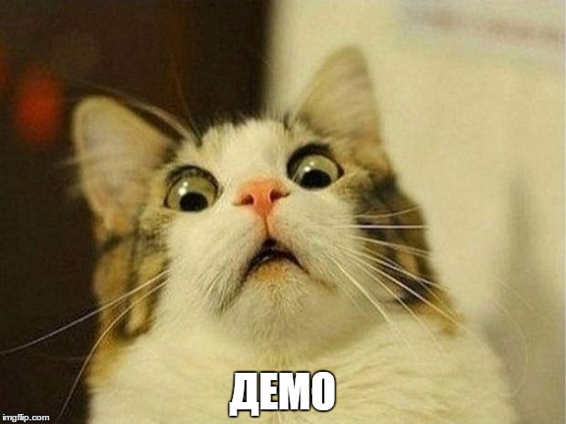
Вградени обекти в браузъра

Slide 14
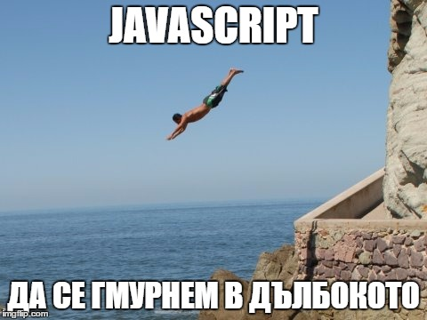

Slide 15
Типове данни и променливи.
Данните се съхраняват като променливи в комп. памет
Променливите обикновено се характеризират чрез своето име, тип и стойност
Тип на променлива (data type) -> съвкупност от стойности с еднакви характеристики (напр. цели числа /integers/). Определя конкретния тип информация, който се съхранява в дадена променлива (variable)
JavaScript не е строго типизиран език
Всички променливи (variables) се декларират с ключовата дума var/let
*ключовата дума let e част от ES2015 и не се поддържа от по-стари версии на браузърите
Типа на променливата може да бъде сменян по всяко време
Все пак JavaScript има няколко основни типа от данни
var radius = 5;
var name = ‘Pesho’;
let side = 3.5;

Slide 16
Целочислен тип (Integer)
Целочисления тип от данни представя цели числа (1,2,3...55....1034...)
Диапазонът от стойности е от -9007199254740992 до 9007199254740992
Поведението и начина на запазване зависи от конкретната имплементация на JS интерпретатора (engine-a на browser-a)
Текстово представяне на число може да бъде пръврнато в целочислено число чрез вградената функция parseInt(number)
var count= 5;
let sum = 0;
var radius = parseInt(“5”);

Slide 17
Реални числа (floating point numbers)
Реалните числа имат определена точност
Могат да се появят аномалии при изчисления и трябва да се внимава
Диапазонът им зависи от това колко битова ОС и браузър използваме (32bit vs 64bit). Все пак това могат да бъдат числа от 5e-324 до 1.79e+308
Базирани са на стандарта IEEE-754
Символен низ може да се конверира към реално число чрез parseFloat(x)
var PI = Math.PI; // 3.141592653589793
var minValue = Number.MIN_VALUE; // 5e-324
var maxValue = Number.MAX_VALUE; // 1.79e+308

Slide 18
Аномалии при реалните числа
При сравнението на реални числа може да се получи аномалия и трябва да се внимава
var a = 0.1;
var b = 0.2;
var sum = 0.3;
var equal = (a+b == sum); // false!!!
console.log(equal);

Slide 19
Числа. Обобщение
Числовите типове в JS могат да се обощят чрез обекта Number
Всички числа са реални, като могат да се превърнат в цели
Трябва да се внимава дали се работи със символни низове или числа
Хитрости
var valueDouble = 8.75;
var valueInt = valueDouble | 0; // 8
var roundedInt = (valueDouble + 0.5) | 0; // 9
var str = '1234';
var i = str | 0 + 1; // 1235

Slide 20
Булев тип (Boolean)
Булевият тип данни има само 2 възможни стойности
True
False
Използва се при логически изрази и условни конструкции
var a = 1;
var b = 2;
var isAGreaterThenB = (a > b);
console.log(isAGreaterThenB ); // false
var isEqualTo1 = (a == 1);
console.log(isEqualTo1); // true

Slide 21
Масив (Array)
Масивът e съвкупност от елементи, ([1,2,3], [‘Pesho’, ‘Gosho’]...)
Елементите имат фиксиран ред
Масивите в JS имат дължина, но тя не е фиксирана
Масивите се декларират чрез литерал [ ] или чрез констуктор new Array(…)
Масивите могат да бъдат достъпвани по индекс
Започва от 0
Инкрементира се 1
Достига до дължината на масива - 1
var numbers = [1, 2, 3, 4, 5];
var mixed = [1, new Date(), 'hello'];
var matrix = [
['0,0', '0,1', '0,2'],
['1,0', '1,1', '1,2'],
['2,0', '2,1', '2,2']
];

Slide 22
Символни низове (String)
Представя съвкупоност (низ) от символи
Символните низове използват Unicode
Символните низове са заградени в кавички (‘ ‘ или “ ”). Предпоръчва се да се изполват ед. кавички (‘ ‘)
Символните низове могат да бъдат удължавани/съставяни като се използва оператора плюс (+)
С последната версия на JS се въвежда стрингова интерполация, но тя работи само на последните версии на браузърите.
Символните низове могат да се обхождат чрез индексите на техните символи и имат подобно поведение на масивите.
var greeting = ‘Hello World!’;
var niceGreeting = greeting + “It’s a nice day”;
console.log(niceGreeting);
var name= ‘Пешо’;
var surname = ‘Пешев‘;
console.log(`Привет, ${name} ${surname}`);

Slide 23
Undefined & null
В JS същестува специален вид променлива undefined, който на практика значи,че промениливата не е инициализирана
Също така съществува и тип null, който пък означава че променливата няма присвоена стойност
undefined e различно от null и не бива да бъдат бъркани
var x;
alert(x); // undefined
x = null;
alert(x); // null

Slide 24
Проверка на типа на променлива
Типът на промеливата може да бъде проверен по време на изпълнението на кода чрез typeof(variable)
var x = 5;
console.log(typeof(x)); // number
console.log(x); // 5
x = new Number(5);
console.log(typeof(x)); // object
console.log(x); // Number {}
x = null;
console.log(typeof(x)); // object
x = undefined;
console.log(typeof(x)); // undefined

Slide 25
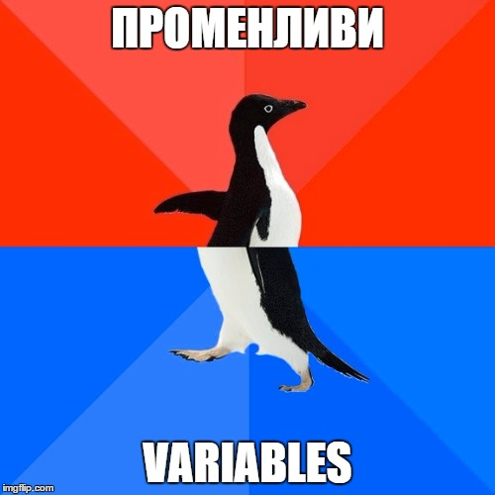
Променливи
Служи като контайнер за информация, който може да бъде променян по време на изпълнение на кода.
Парче от комп. памет
Променливите позволяват
Съхранението на информация
Манипулирането на съхр. Информация
Всяка промелива се характеризира с
Име
Тип
Стойност

Slide 26
Деклариране на променливи
Използва се ключовата дума var/let
Когато се декларира променлива:
Трябва да има подходящо име
Може да се зададе първоначална стойност
Типът се определя от зададената стойност
Синтаксис -> var <име> [= <начална стойност>];
Пример -> var radius = 5,4;

Slide 27
Именуване на променливи
Имената на променливите могат да съдържат
Букви (Unicode)
Цифри
Символи ( _, $)
Имената могат да започват само с буква или долна черта ( _ )
Имената не могат да бъдат ключови думи в JavaScript
Прието е променливите да се изписват в camelCase

Slide 28
Именуване на променливи(2)
Имената на променливите трябва да бъдат описателни
Препоръчва се използването на латински букви и имена на английски
Не бива да бъдат нито прекалено къси, нито прекалено дълги
Имената в JS са чувствителни към малки и главни букви (case-sensitive),т.е. променливата Name е различно от променливата name

Slide 29
Примери за правилно и неправилно именувани променливи
Правилно именувани променливи
Неправилно именувани променливи
var radius = 5;
var greeting= 'Hello’;
var newValue = 15;
var toAchieve= 100;
var privateClientsCount= 100;
var Radius = 5;
var поздрав = 'Hello’;
var new = 15;
var 2Achieve= 100;
var numberOfPrivateClientOfTheFirm = 100;

Slide 30
Присвояване на стойност на променлива
Присвояването на стойност се извършва чрез оператора равно (=)
Присвояването може да бъде каскадно. Операцията присвояване е дясно асоциативна,т.е. действията се изпълняват от дясно на ляво (напр. var sum = 5 + 4;)
var radius = 5;
var sideA = sideB = 12;
var area = sideA * sideB;
var first = 3;
var second = first;

Slide 31
Инициализиране на променливи
Променливата се инициализира, когато й бъде присвоена стойност
Преди да бъде използвана променливата, тя трябва да получи стойност
Неинициализираните променливи са от тип undefined
Променливите могат да бъдат иницилизирани посредством:
Използването на литерали
Реферирането на вече съществуващи променливи

Slide 32
Видимост на променливи
Видимостта на променливите в JS се ограничава само и единствено от фунцкия, когато променливата е декларирана чрез ключовата дума var
С нововъдения стандарт ES2015 се въвежда и блокова видимост (block scope), но това е валидно само за последните версии на браузърите. Това може да бъде постигнато чрез използването на ключовата дума let
Променливи могат да бъдат декларирани и без използването на ключовите думи var/let, но това е много лоша практика (променливата става глобално достъпна) и затова трябва да бъде избягвано

Slide 33
Променливи. Деклариране и видимост

Slide 34
Оператори и изрази
Чрез операторите могат да бъдат изпълнени операции върху дадена информация по време на изпълнението на кода
Операторите имат 1 или повече аргумента (операнда)
Продукта от дадена операция обикновено бива нова стойност
Операторите имат приоритет (както в математиката)
Изразите представляват съвкупност от оператори и операнди, който се оценяват до единствена стойност

Slide 35
Видове оператори
Операторите в JavaScript биват:
Унарни (unary) -> приемат само 1 операнд
Бинарни (binary) -> приемат 2 операнда
Тернарни (ternary) -> приемат 3 операнда
Всички бинарни оператори (изкл. инициализиращите) са ляво-асоциативни
Инициализиращите и тернарния оператор (?:) са дясно асоциативни

Slide 36
Категории оператори в JS
Категория | Оператори
Аритметични | + - * / % ++ --
Логически | && || ^ !
Двуични | & | ^ ~ << >>
Сравнение | == != < > <= >= === !==
Присвояване | = += -= *= /= %=
Други | . [ ] { } () ?:

Slide 37
Аритметични оператори
Артиметичните оператори +,-,*,/ имат същото поведение, както в математиката
% е оператор за деление с остатък, т.е. Резултата е остатъка от делението, докато при използването на / се получава цялото число
Когато използваме оператора / за деление можем да получим 3 вида резултат: число, Infinity или NaN
Специалните оператори ++, -- съответно инкрементират/декрементират променливата с единица

Slide 38
Логически оператори
Логическите оператори приемат булеви операнди или операнди, които се евалюират до булеви
Операция | || | || | || | || | && | && | && | && | ^ | ^ | ^ | ^
Операнд1 | 0 | 0 | 1 | 1 | 0 | 0 | 1 | 1 | 0 | 0 | 1 | 1
Операнд2 | 0 | 1 | 0 | 1 | 0 | 1 | 0 | 1 | 0 | 1 | 0 | 1
Резултат | 0 | 1 | 1 | 1 | 0 | 0 | 0 | 1 | 0 | 1 | 1 | 0

Slide 39
Побитови оператори (bitwise)
Побитовите оператори превръщат всичко в 0 и 1 (битове). Поведението им е като на логическите оператори, но работят на ниско ниво с битове
Може да се използват операторите << и >>, за да се отметстват битове, респ. наляво или надясно
Операция | | | | | | | | | & | & | & | & | ^ | ^ | ^ | ^
Операнд1 | 0 | 0 | 1 | 1 | 0 | 0 | 1 | 1 | 0 | 0 | 1 | 1
Операнд2 | 0 | 1 | 0 | 1 | 0 | 1 | 0 | 1 | 0 | 1 | 0 | 1
Резултат | 0 | 1 | 1 | 1 | 0 | 0 | 0 | 1 | 0 | 1 | 1 | 0

Slide 40
Оператори за сравнение
Операторите за сравнение действат както в математиката и се оценяват до булев резултат
Има значение дали се използва оператора == или ===, респ. != или !==
==/!= сравняват само по стойност, т.е. 5 е същото като „5“
===/!== сравняват освен по стойност и по тип, т.е. 5 не е същото като „5“
Когато очакваме NaN стандартните оператори за сравнение не работят и трябва да се използва предифинираната функция isNaN(value)

Slide 41
Други оператори
. се използва за достъпване характеристиките/методите на даден обект
[ ] се използват при работа с масиви или стрингове
{ } се използват при работата с обекти
( ) се използват за определяне на приоритета на операциите
? : се използва като условна конструкция
Ключовата дума new се използва за създаването на нови обекти
Операторът this се използва като референция към текущия обект

Slide 42
Приоритет на операторите
Както в математиката и в други езици, в JS също има приоритет на операторите. Повече информация за приоритета на конкретните оператори може да намерите в MDN
Препоръчва се операциите да бъдат приоритизирани чрез използването на скоби ( )
Сигурни сме кое кога ще се изпълни
Прави кода по-лесно четим и разбираем
Не се налага да помним/проверяваме кое след кое ще се изпълни

Slide 43


Slide 44
Домашна работа
Напишете JS код, който да проверява дали дадено число е четно или нечетно
Напишете JS код, който да проверява дали дадено число е просто.
Напишете JS код, който да намира лицето на окръжност по заден радиус
Напишете JS код, който по зададени 3 страни да може да прецени дали с тези размери може да бъде построен триъгълник

